Slide 1
Alkalmaink és szolgálati területeink a gyülekezetben
(Olvasmány)
Áldás, Békesség!
Kedves Szülők!
Kérjük, hogy segítsenek a gyermeküknek a hittanóra tananyagának az elsajátításában!
Fontos technikai információ:
A PPT-t diavetítésben érdemes nézni, mert akkor a linkek egyszerű kattintásra is működnek!
A digitális hittanórán szükség
lesz:
Stabil és folyamatos Internet kapcsolatra,
Üres lapra vagy hittanfüzetre,
Ceruzára és/vagy tollra,
Kamerás mobiltelefonra az írásos feladatok fotózásához!
DIGITÁLIS HITTANÓRA
Javaslat: A PPT fájlok megjelenítéséhez használják a WPS Office ingyenes verzióját (Letölthető innen: WPS Office letöltések ). Az alkalmazás elérhető Windows-os és Android-os platformokra is!

Slide 2
Kezd a digitális hittanórát az óra eleji imádsággal!
A mai digitális hittanórán arról lesz szó, hogy fontos a szolgálat a gyülekezetben!

Slide 3
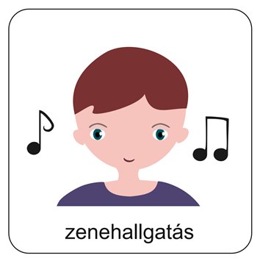
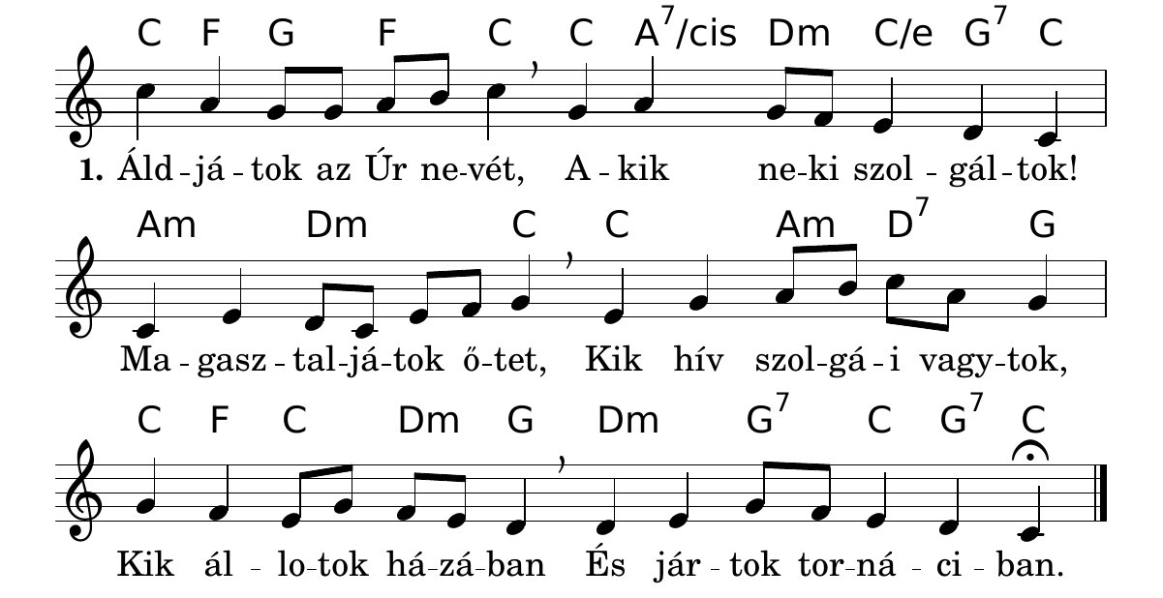
Hallgasd meg a Református Énekeskönyvből a
135. zsoltárt!
Ide kattints az ének elindításához!
Forrás: www.csecsy.hu

Slide 4
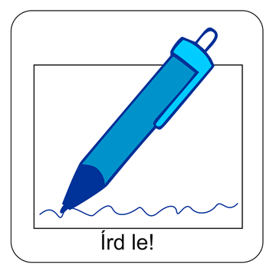
Gondolkozz el a kérdésen!
Milyen tulajdonságai vannak egy hű szolgának?
Fogalmazd meg válaszaidat és írd le a füzetedbe! Majd fényképezd le és küldd el hittanoktatódnak a felvételt!

Slide 5
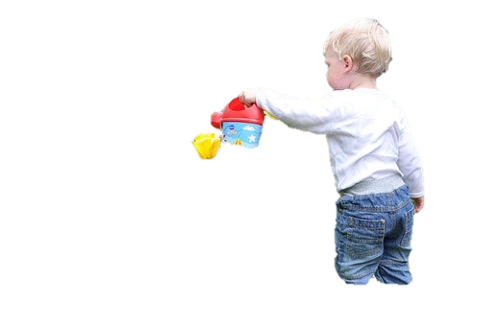
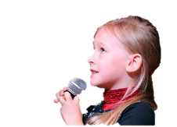
Egy református gyülekezetekben sokféle alkalom és szolgálati terület is van!
Szolgálati területek:
Rendszeres gyülekezeti alkalmak:
Templomtakarítás,
Viráglocsolás a templomkertben
Énekeskönyvek kiosztása
Énekkari szolgálat, kóruspróba
Liturgiás lapok kiosztása
Színezők, rajzlapok kikészítése
Technikai eszközök beállítása
Vendégek, idősek fogadása
Ennivalók, innivalók kikészítése
Gyülekezeti tagok hívogatása
Tábori anyagok összeállítása
Játékok kikészítése, elpakolása
Versmondás, felolvasás
Bibliai jelenetekben szerepek eljátszása
Vasárnapi, hétközi istentisztelet
Gyermek-istentisztelet
Bibliaóra, imaóra
Családi nap
Szeretetvendégség
Ifjúsági óra, konfirmációi előkészítő
Evangélizációs hét
Nyári táborok
Műsorok, előadások (pl.: Anyák napja)

Slide 6
Szolgálati területek a gyülekezetben
A mérce a szolgálatban is a Szentírás!
Egy gyülekezetben lehet valaki:
Alkalmazott
Tisztségviselő
Önkéntes szolgálattevő
A gyülekezetben bármilyen munkát lehet végezni, ami Isten ügyét és az egyházközség javát szolgálja.
Jézus Krisztus hívó szavára jött létre az első gyülekezet. Az Ő hívására kapcsolódhatunk be mi is az egyházközségek életébe.
A szolgálat nincs életkorhoz kötve!
Bármilyen önkéntes munkát lehet végezni a gyülekezetben, a gyülekezet vezetőivel való egyeztetés után!
A következő dián láthatsz konkrét ötleteket, javaslatokat a gyülekezeti szolgálatra, amelyeket ifisként, gyerekként is végezhetsz! Lapozz!

Slide 7
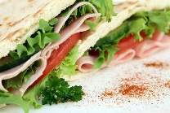
Néhány gyakorlati feladat a gyülekezetek életéből, amelyekbe ifjúként is bekapcsolódhatsz!
Részt vehetsz különböző előadásokban például karácsonykor vagy anyák napján:
Mondhatsz verset, felolvashatsz, énekelhetsz énekkarban vagy akár rövid színdarabban is játszhatsz valamilyen szerepet, ha ahhoz van kedved vagy tehetséged.
Készíthetsz ajándékot az idősek, vagy a gyerek számára is.
Gyermek-istentiszteleten segíthetsz az alkalom tartójának vagy nyári táborok idején. Kikészítheted a színezőket, ceruzákat.
A nálad kisebbeknek is segíthetsz kitölteni a feladatlapokat vagy kihegyezni a ceruzákat.
Segíthetsz a templom környezetének rendezésében, a takarításban.
Meghívhatsz barátokat, családtagokat a különböző gyülekezeti alkalmakra.
Az istentiszteletek előtt a liturgiás lapok osztásában is segíthetsz, ha erre van szükség.
A szeretetvendégségek előkészítésében kikészítheted a süteményeket, innivalókat.

Slide 8
A gyülekezeti életben a szolgálatnak nagyon fontos szerepe van!
A szolgálat az Isten és az ember közötti kapcsolat kifejezése is; szeretetünk és hozzátartozásunk jele!
A szolgálat szót használjuk az egyházban és a gyülekezetben végzett munka kifejezésére!
A szolgálat kifejezés használatának az az alapja, hogy Isten az Úr, és aki Hozzá tartozik, az Neki szolgál.
A mi Urunk Jézus Krisztus példát adott nekünk az emberek közötti szolgálatra!

Slide 9
Olvasd el figyelmesen a szöveget!
Bennünket Isten bíz meg! Tőle kapjuk megbízatásunkat, feladatunkat!
A szolgálat elvégzését úgy kell tekinteni, hogy Isten választott ki minket erre a feladatra.
„Fiaim, ne tétlenkedjetek! Hiszen titeket választott ki az Úr, hogy az ő szolgálatára álljatok, neki szolgáljatok és áldozzatok.” 2Krón 29,11.

Slide 10
Nézd meg a következő videót!
Ide kattints a videó elindításához!
A felvétel a Tarpai Református Egyházközség pünkösd vasárnapi istentiszteletén készült a gyülekezetbe járó fiatalok zenés szolgálatával 2015-ben.
„Szolgáljatok az Úrnak örömmel!”
Zsoltárok 100,2
Te is része és aktív tagja lehetsz
a református egyháznak és a saját gyülekezetednek!
Hidd el rád is nagy szükség van!

Slide 11
Jól jegyezd meg!
Minden szolgálat fontos szolgálat!
Te is részt vehetsz szolgálatoddal a gyülekezet életében!
Szeretetedet segítségnyújtással is kifejezheted a közösségben, ahová tartozol.
Bekapcsolódhatsz a gyülekezet szolgáló közösségébe már fiatalon is!
Imádkozhatsz másokért.
Sok jót tehetsz és megoszthatod másokkal, amid van!

Slide 12
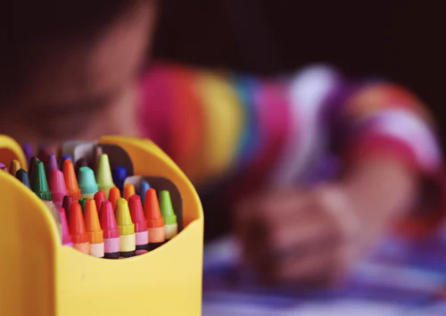
Gondold végig, hogyan tudnál bekapcsolódni a gyülekezeti programokba!
Te milyen feladatot vállalnál szívesen a gyülekezetben?
Tervezz meg egy olyan gyülekezeti napot, amelyen a gyerekek szolgálnak, segítenek!
Írd le a vázlatos programot és a megvalósítás teendőit!
Készíthetsz plakátot is hozzá!

Slide 13
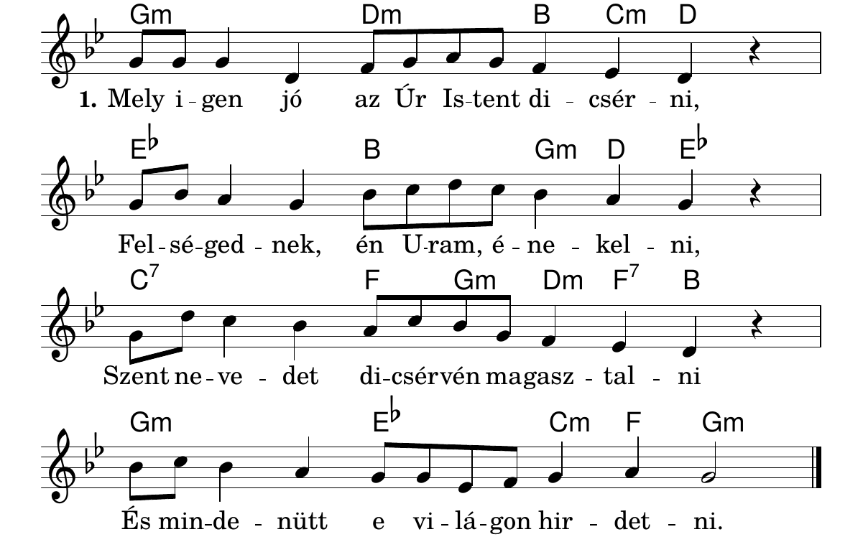
Hallgasd meg a 255. dicséretet a Református Énekeskönyvből!
Ide kattints az ének elindításához!
Forrás: www.csecsy.hu
A következő dián találod az online feladatot!
Lapozz!

Slide 14
Készítsd el ezt a játékos online feladatodat!
Ide kattints a feladathoz!
Kis technikai segítség a feladatok kitöltéséhez:
1. Diavetítésben nézd ezt a diát!
2. Kattints a pirossal aláhúzott szövegre!
3. A felugró ablakba ha szükséges írd be a teljes neved! (Nincs szükség regisztrálni!)
4. Töltsd ki a feladatot!
5. Ha kész vagy, nyugodtan bezárhatod a böngészőt! (A rendszer automatikusan elmenti válaszaidat!)

Slide 15
Mi Atyánk, aki a mennyekben vagy, szenteltessék meg a te neved, jöjjön el a te országod, legyen meg a te akaratod, amint a mennyben, úgy a földön is; Mindennapi kenyerünket add meg nekünk ma, és bocsásd meg vétkeinket, miképpen mi is megbocsátunk az ellenünk vétkezőknek; És ne vígy minket kísértésbe, de szabadíts meg a gonosztól; Mert tied az ország, a hatalom és a dicsőség mindörökké. Ámen. (Mt 6,9-13)
A digitális hittanóra végén így imádkozz!
Kedves Hittanos!
Várunk a következő digitális hittanórára!

Slide 16
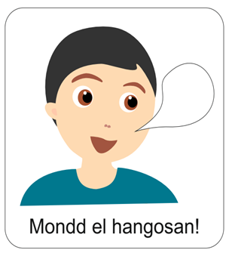
Áldás, Békesség!
Tanuld meg ezt az aranymondást!
Mond el hangosan is!
„Szolgáljatok az Úrnak örömmel!”
Zsoltárok 100,2.
Kedves Szülők!
Köszönjük a segítségüket!
Isten áldását kívánjuk ezzel Igével!
A PPT-ben felhasznált képek a www.unsplash.com internetes oldalon találhatóak és ingyenesen letölthetök!

